Slide 1
TEKNIK SWITCHING
SWITCHING BERTINGKAT DAN PROBABILITAS BLOCKING

Slide 2
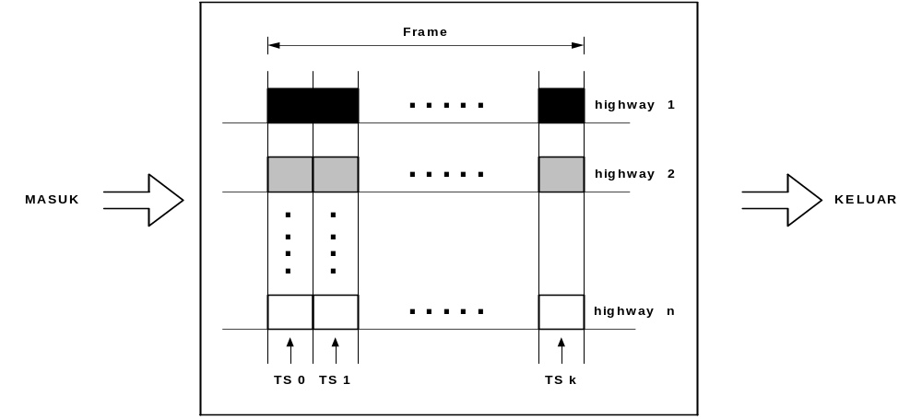
Pendahuluan
SYARAT SN BERTIGKAT :
Trafik harus digital
Trafik atau informasi (dari user terminal masuk di time slot tertentu pada frame (highway) tertentu
Switching : mempertukarkan isi dari time slot dan frame tertentu
Contoh sentral dengan switching network digital : EWSD, NEAX-61E, 5-ESS, dll
EWSD : Electronic Wahler System Digital
NEAX : Nipon Electronic Automatic Exchange
ESS : Electronic Switching System
Standar : - Jumlah frame dalam SN
- Jumlah TS dalam frame
Mengacu pada IST (International Switching and Transmission)
Standar Transmisi Switch : PCM 30 --------- 1 Frame = 32 Ts

Slide 3
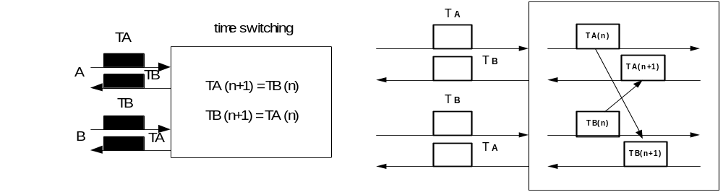
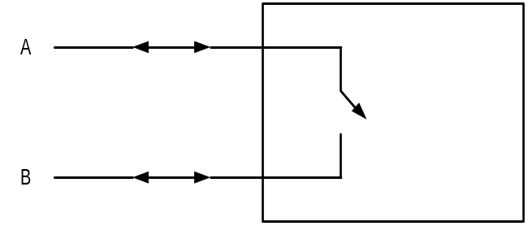
Pendahuluan
Konsep :
Digital Switching ~ Time Switching
Analog Switching ~ Space Switching
Closed saat menghubungkan A >>> B

Slide 4
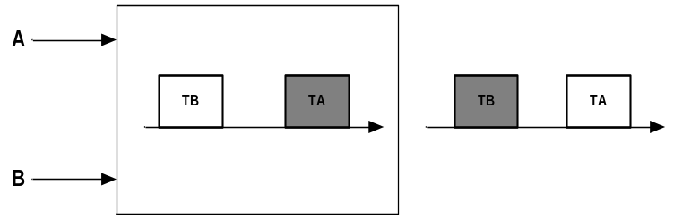
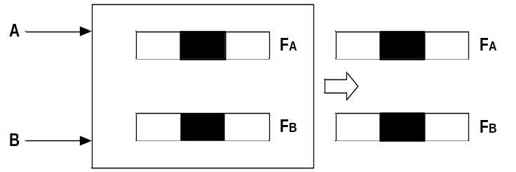
Pendahuluan
Jenis dari Time Switching
Time Switch – time Switching ~ Time Switch (T)
Proses :
Pertukaran ‘isi’ time slot yang berbeda tetapi terletak pada frame dari highway yang sama
Space Switch – Time Switching = Space Switch (S)
Proses :
pertukaran ‘isi’ time slot bernomor sama dari frame (atau highway) yang berbeda
Pada SN berkapasitas ‘kecil’ (kurang <<32) menggunakan single stage time switch (T) atau space switch (S)
Pada SN kapasitas >> 32, menggunakan Multistage Switching
Contoh : - 3 tingkat STS atau TST
- 5 tingkat STSTS atau TSTST
Makin besar kapasitas SN : - stage semakin banyak
- rate dari switching makin tinggi

Slide 5
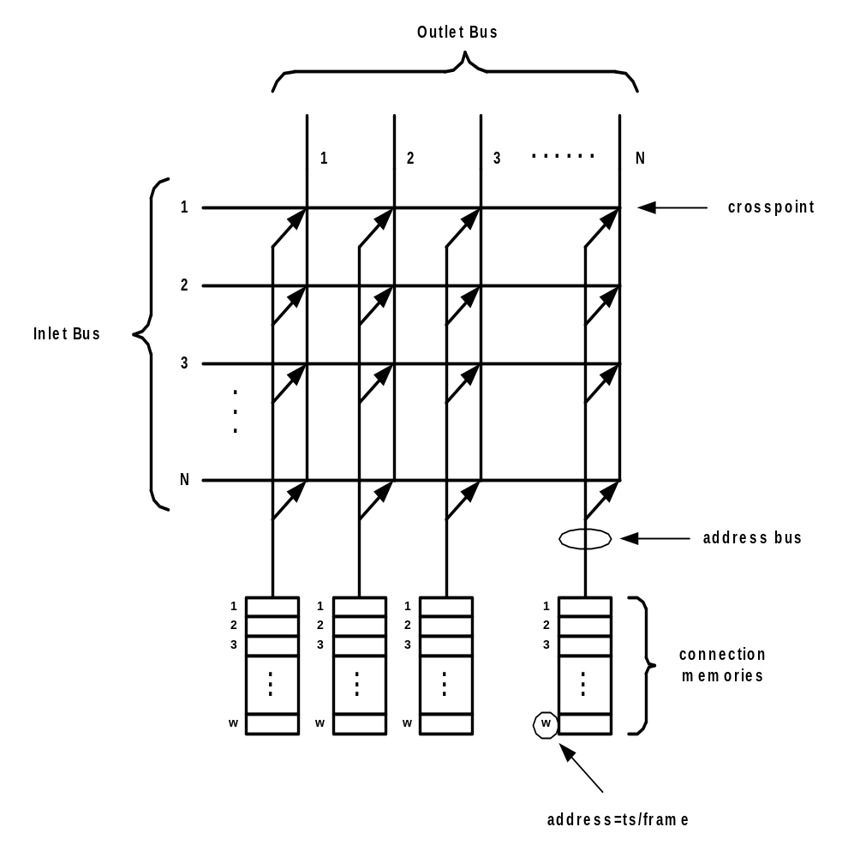

Space Switch
Address = timeslot : Adress 1 = ts 1
Adress 2 = ts 2
Word length = Σ cross point dalam 1 kolom + 1 untuk menyatakan crosspoint bebas (open)
Word Length = n + 1 = bit
Prosses :
  CM diisi address crosspoint yang dipilih
  Switching Control membaca isi tiap sel berdasarkan urutan address (urutan timeslot)
  Selama ts1 menutup, deretan 8 bit ditransfer (serial)
  Proses pembacaan berulang secara siklus

Slide 6
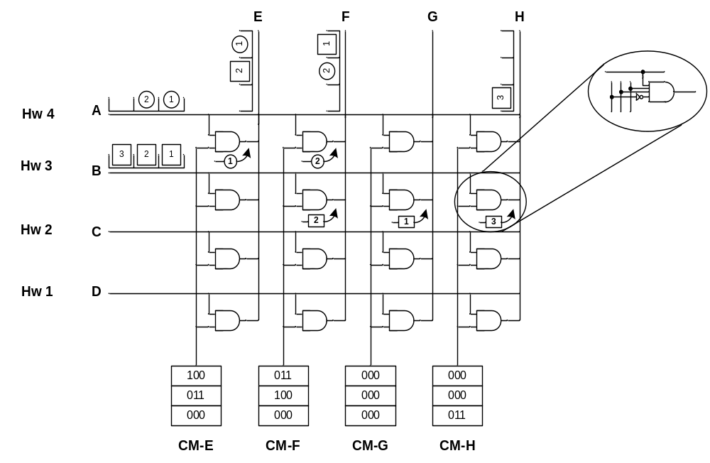
Space Switch

Slide 7
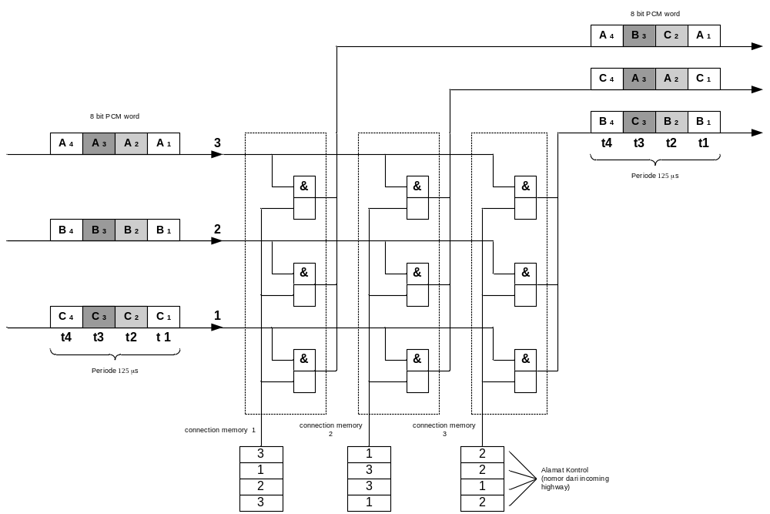
Space Switch

Slide 8
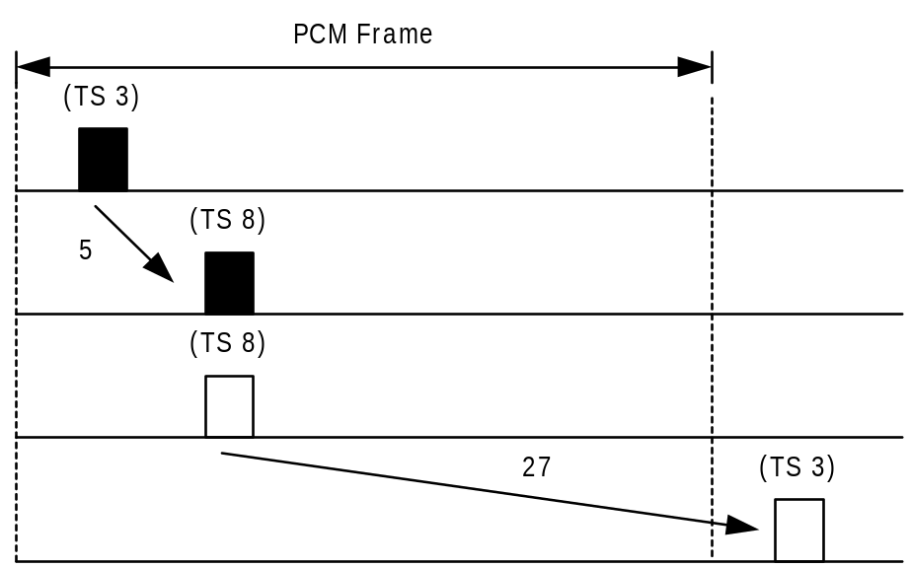
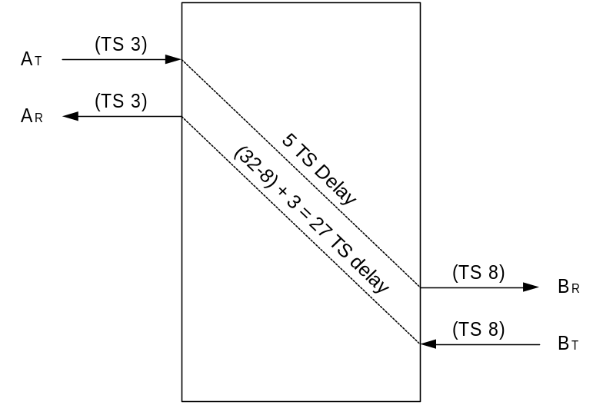
Time Switch
Space (highway) tetap
Timeslot berubah, menyebabkan terjadinya delay

Slide 9
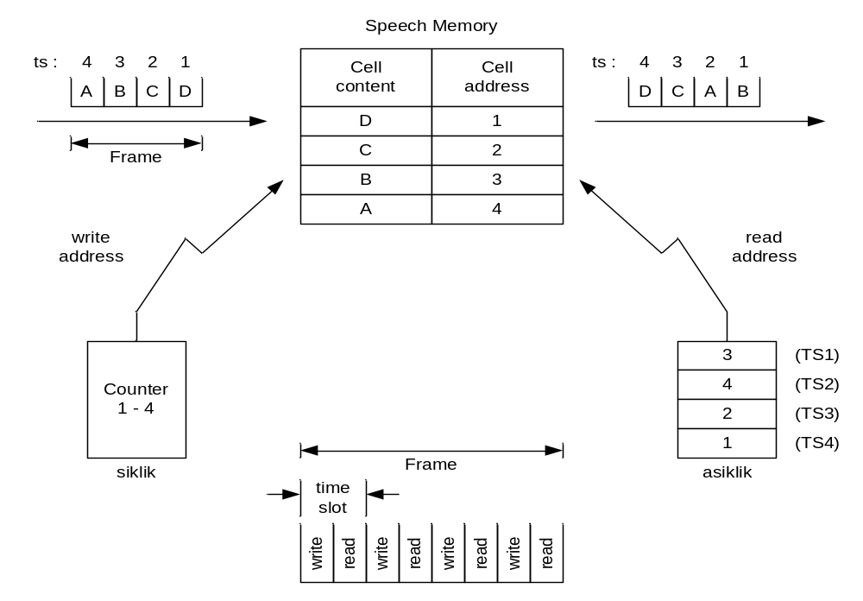
Time Switch
Speech memory (SM) : Untuk menyimpan isi time slot (PCM) Word
Connection memory (CM) : Untuk mengontrol pembacaan isi SM ke output bus secara random (asiklik)
Counter : Untuk mengontrol penulisan isi time slot bus input ke dalam SM secara siklik

Slide 10
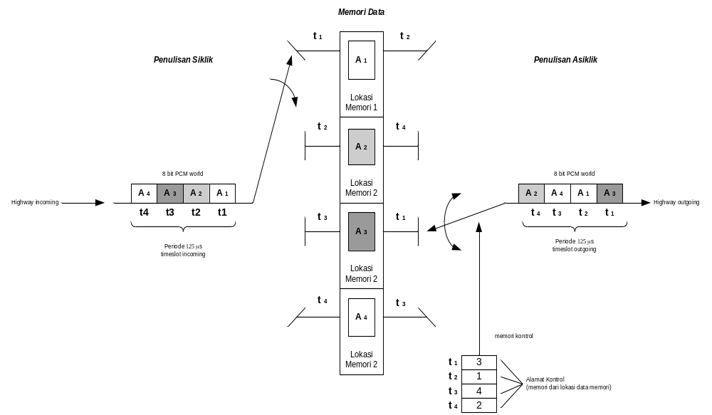
Time Switch

Slide 11
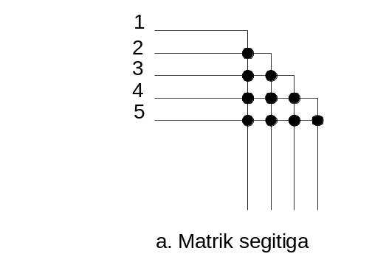
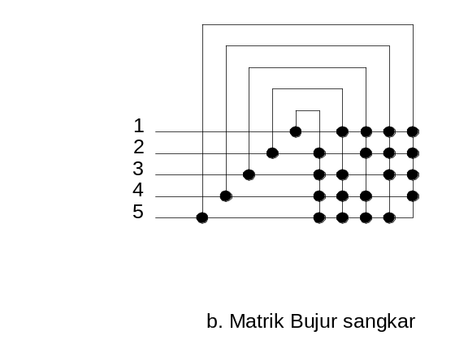


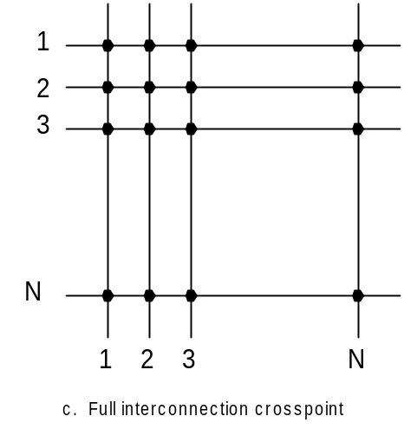

Penyusunan Matriks dan Perhitungan Jumlah Crosspoint
Pendahuluan
Elemen dasar switching matriks adalah switch.
Switch dengan n terminal input dan n terminal output adalah jika setiap inlet pada n terminal input dapat disambungkan dengan setiap outlet pada m terminal output atau disebut sebagai switch n x m (n x m switch).
Switching matriks yang paling sederhana adalah matriks satu tingkat (single stage switching matrix).
Kelemahan matrik tunggal :
Jumlah cross point sangat besar jika jumlah inlet/outlet bertambah
Capasitive loading yang timbul pada jalur bicara akan besar
Satu cross point dipakai khusus untuk hubungan yang spesifik. Jika cross point
tersebut terganggu maka hubungan tidak dapat dilakukan (block). Kecuali pada
matrik bujur sangkar, tetapi harus dilakukan modifikasi algoritma pemilihan jalur dari
inlet oriented ke outlet oriented
Pemakaian cross point tidak efisien, karena dalam setiap baris/kolom haya 1 cross
point saja yang dipakai.
Untuk mengatasi kelemahan matrik tunggal, maka digunakanlah switching netork
bertingkat (multiple stage switching)

Slide 12
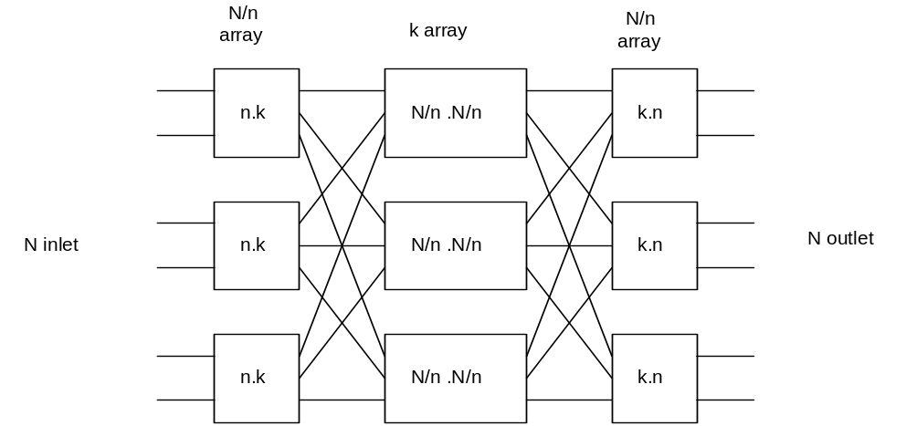

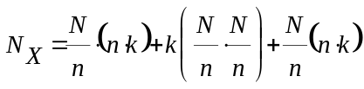
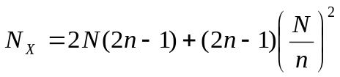
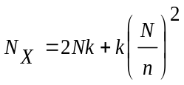

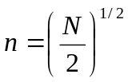



Penyusunan Matriks dan Perhitungan Jumlah Crosspoint
multistage switch
Sifat Multistage
Sifat yang menarik dari matrik tunggal adalah ia bersifat non-blocking sedangkan pada SN bertingkat dimana pemakaian cross point secara sharing maka memunculkan kemungkinan blocking
Agar SN bertingkat bersifat non-blocking, Charles Clos dari Bell Laboratories telah menganalisa berapa jumlah matrik pada center stage yang diperlukan.
k pada persamaan (1) di atas dengan (2n-1), maka :
(1)
(2)
(3)
N_{X} = jumlah crosspoint total
N = jumlah inlet/outlet
n = ukuran dari setiap switch block atau setiap group
inlet/outlet
K = jumlah array tengah
(3)
(2)
Jumlah crosspoint minimum :

Slide 13
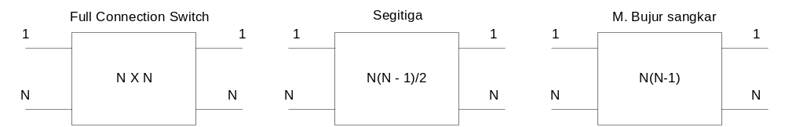
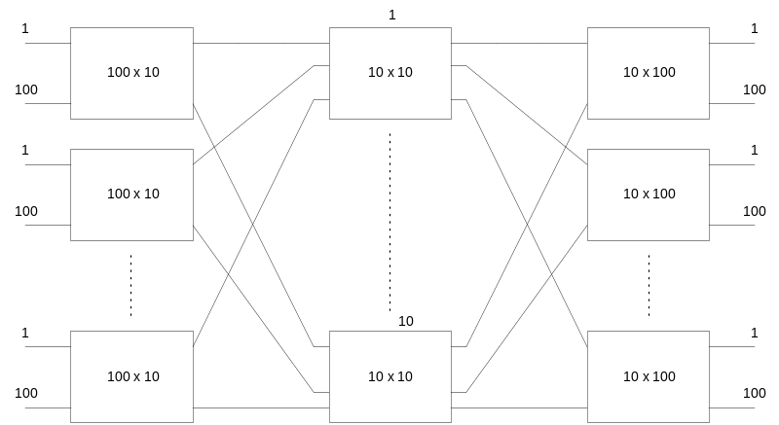
Penyusunan Matriks dan Perhitungan Jumlah Crosspoint
soal 1
Matrik tunggal
  Bila diketahui suatu switching network mempunyai ukuran group inlet dan outlet = 100, jumlah inlet dan outletnya 1000 se-dangkan jumlah array tengahnya = 10, hitung jumlah matrik bila disusun dalam matrik tunggal dan matrik 3 tingkat.
Nx = N x N Nx = N(N-1)/2 Nx = N(N-1)
= 10³ x 10³ = 10³(10³-1)/2 = 10³(10³-1)
= 10⁶ cp = 499,5 x 10³ cp = 949 x 10³ cp
Jawaban
Diketahui :
n = 100
N = 1000
k = 10
Matrik 3 tingkat
= (2 x 10³ x 10)+ 10 (10³/10²) ²
= 21 x 10³ cp

Slide 14
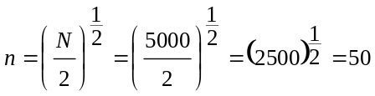

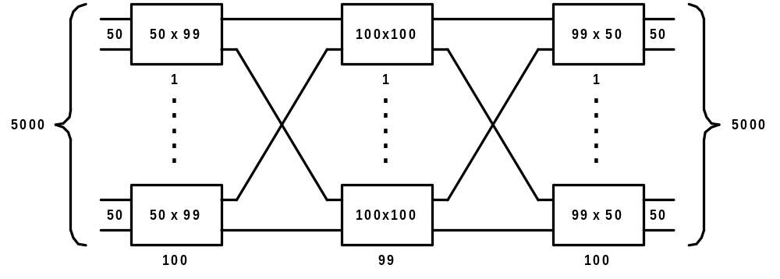
Penyusunan Matriks dan Perhitungan Jumlah Crosspoint
soal 2
Jawaban :
  Diketahui suatu switching network yang
  bersifat non-blocking mempunyai jumlah
  inlet/outlet (N) sebanyak 5000 saluran,
  tentukan :
  Jumlah group inlet/outletnya
  Jumlah array tengahnya (k)
  Gambar switch
  Jumlah Crosspoint totalnya
a.
b.
c. Jumlah inlet/outlet switch (N) = 5000
Jumlah group inlet/outlet (n) = 50
Jumlah array tengah (k) = 99
d.

Slide 15
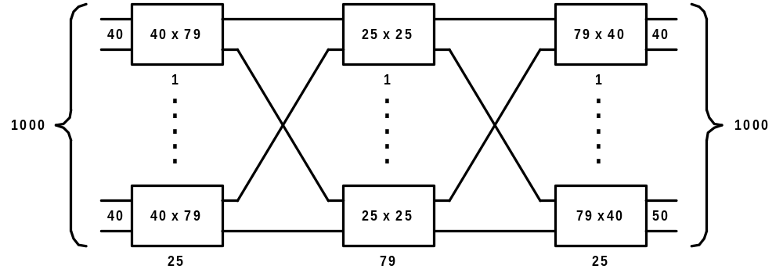
Penyusunan Matriks dan Perhitungan Jumlah Crosspoint
soal 3
Diketahui :
N = 600 + 300 + 100 = 1000
n = 40
k = 2n – 1 = 2 x 40 - 1 = 79
Suatu switching Network berting-kat-3 mempunyai kapasitas 600 saluran pelanggan, 300 saluran untuk trunk dan 100 saluran untuk kebutuhan lainnya. Jika dipilih tiap group inlet/outletnya = 40, bersifat non-blocking :
a. Gambar Switching Network
a. Gambarkan switching networknya
b. Jumlah crosspoint switch tersebut

Slide 16
STRUKTUR DIGITAL SWITCHING NETWORK
Struktur Digital Switching Network
Single space switch memungkinkan terjadinya blocking
Single time switch yang berkecepatan tinggi memungkinkan terjadinya non-blocking interconnectivity tetapi dengan kapasitas sentral yang besar, single time switch dibatasi oleh teknologi RAM dan kanal logikanya.
Untuk meningkatkan kapasitas sentral dengan blocking yang rendah biasanya dilakukan dengan menggunakan kombinasi time switch dan space switch

Slide 17
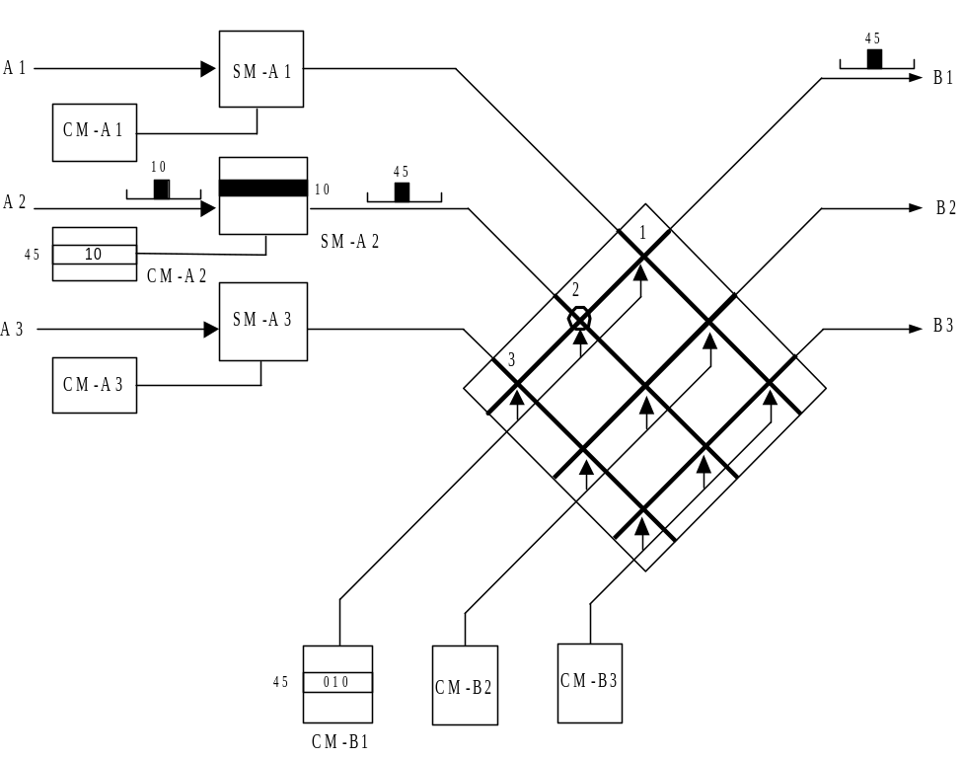
Time Switch T-S
BLOK SWITCH T – S
Gambar berikut mengilustrasikan hubungan dari A2/ts 10 ke B1/ts 45
TS block terdiri dari time switch pada setiap input bus dari space switch tunggal.
Penulisan ke time switch secara siklik dikontrol counter dan pembacaannya asiklik dikontrol oleh Conection Memory (CM).
Time switch berfungsi untuk menggeser PCM word incoming ke timeslot outgoing yang dikehendaki, sedangkan space switch berfungsi menghubungkan bus (highway) inlet dengan bus outlet.
Struktur ini masih mempunyai kemungkinan blocking, bawaan dari space switch yang digunakan.

Slide 18
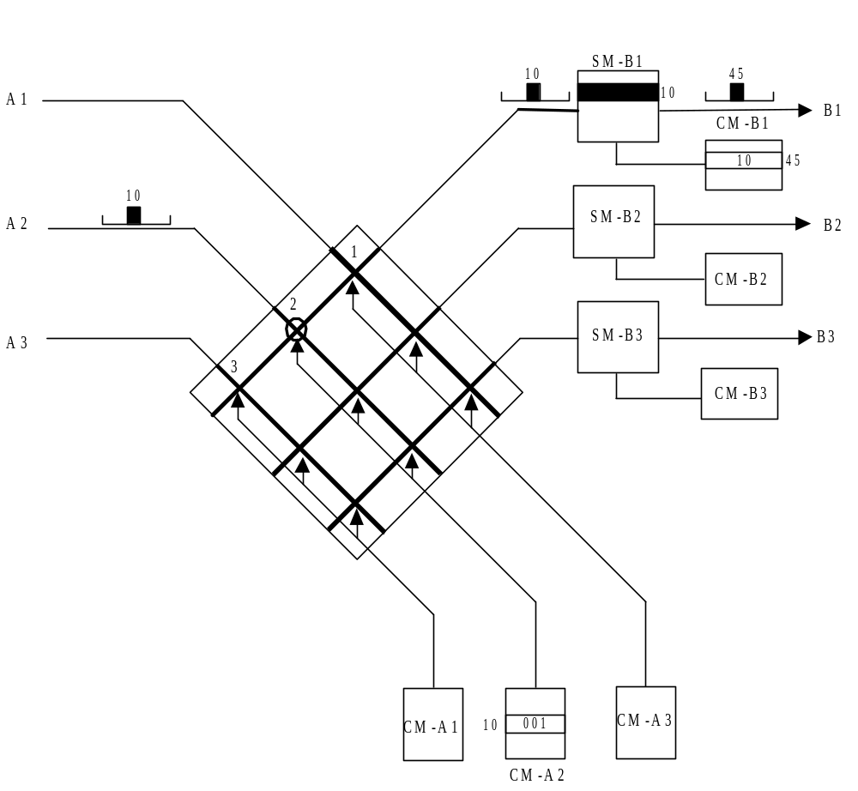
Time Switch S-T
BLOCK SWITCH S-T
Karakteristik blok switch S – T mirip dengan blok switch T – S, bedanya adalah pada blok switch S – T space switchnya terletak di depan, menghubungkan bus input (sistem PCM) dengan bus input time switch
Gambar berikut mengilustrasikan isi CM yang diperlukan untuk menghubungkan A2/ts 10 ke B1/ts 45

Slide 19
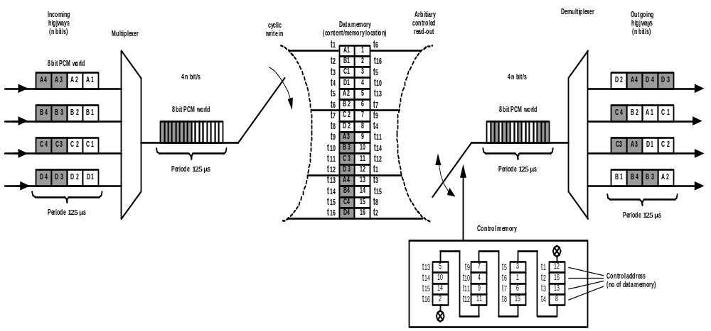
Time Switch T-S
Contoh Hubungan T-S

Slide 20
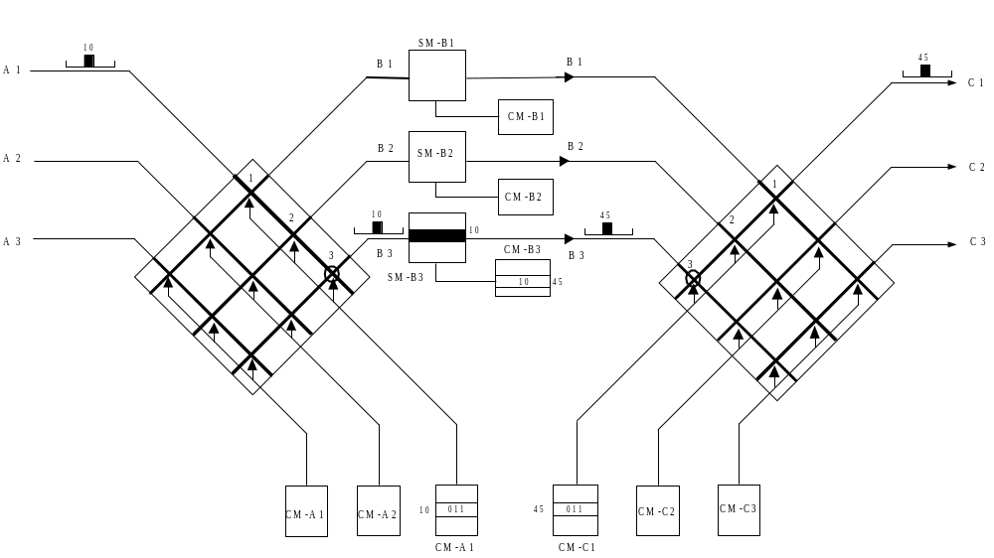
Time Switch S-T-S
BLOK SWITCH STS
Pada STS switch space switch input menghubngkan bus input dengan time switch dan space switch output menghubungkan time switch dengan bus output.
Pada gambar diilustrasikan contoh hubungan antara A1/TS10 dengan C1/TS45.
Pada block switch STS space switch input berorietasi baris sedangkan space switch output berorientasi kolom.

Slide 21
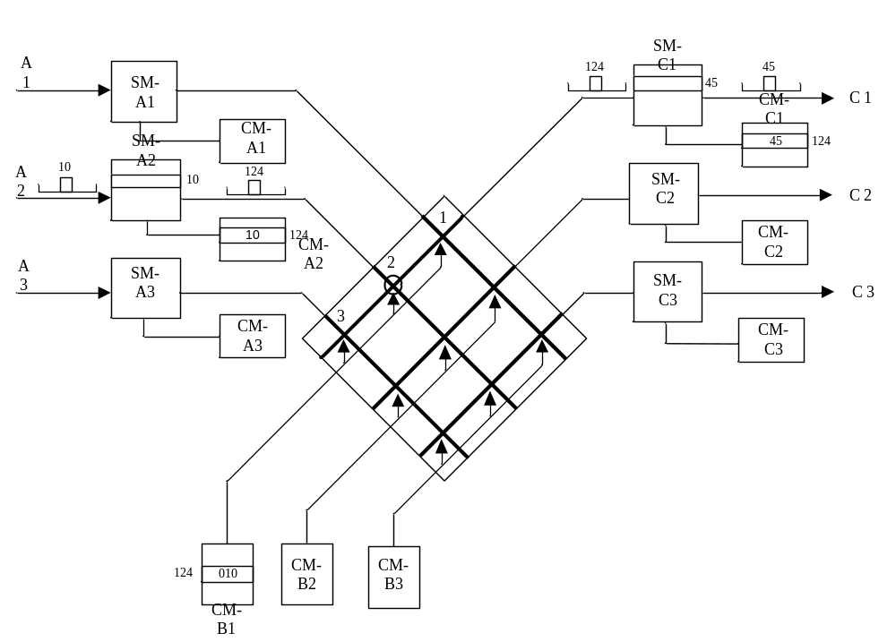
Time Switch T-S-T
BLOK SWITCH T-S-T
Pada T-S-T, time switch input dihubungkan ke input space switch dan time switch output menghubungkan output space switch dengan bus outlet.
Pada gambar diperlihatkan suatu panggilan dari A2/TS10 akan dihubungkan ke C1/TS45.
Penetapan hubungan berlaku untuk hubungan dua arah (arah kirim dan arah terima), untuk itu diperlukan jalur balik untuk mentransfer pembicaraan dari C1/TS45 ke A2/TS10.
Untuk memudahkan pengontrolan biasanya penetapan jalur dilakukan secara simetris.

Slide 22
Time Switch
PERBANDINGAN BLOCK SWITCH
Single Space (S) switch tidak dapat diaplikasikan karena mempunyai sifat probabilitas blocking yang sangat tinggi.
Single Time (T) switch dapat dipakai sebagai non-blocking switch block dengan kapasitas kecil ( 250 saluran), untuk kapasitas yang lebih besar biasanya dikombinasikan dengan Space switch.
Konfigurasi T-S atau S-T dapat digunakan untuk kapasitas kecil sampai dengan sedang, probabilitas blocking akan meningkat dengan bertambah ukuran time switch, sehhingga harus digunakan switch blok 3 tingkat untuk mendapatkan probabiltas blocking yang rendah.
Sampai dengan tahun 1970 sentral digital kebanyakan menggunakan konfigurasi S-T-S karena diperlukan biaya yang tinggi untuk digital storage dengan kecepatan tinggi, kemudian beralih ke T-S-T setelah berkembangnya teknologi RAM.
Space switch akan meningkat sebanding dengan kuadrat bus input atau bus output, sedangkan ukuran time switch meningkat secara linear dengan bertambah jumlah time slot.
Untuk sentral dengan kapasitas besar, space switch dipilah-pilah dalam beberapa tingkat untuk membatasi ukurannya, awalnya berkembang konfigurasi SSTSS kemudian beralih ke TSST atau TSSST (AT &T)

Slide 23
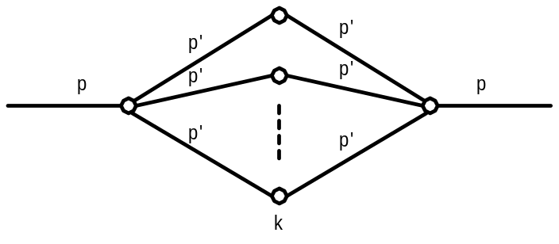
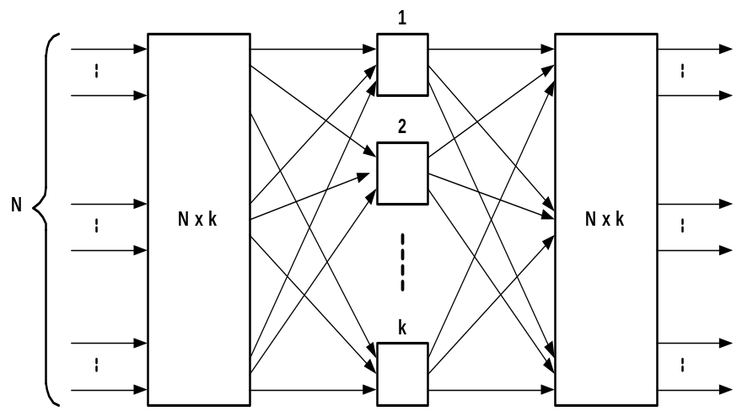
PROBABILITAS BLOCKING PADA DIGITAL SWITCH
Blok switch TST
Asumsi : - Space switch non-blocking
- Time switch non-blocking
- (STS) individual non-blocking
Lee Graph
P₁ = P(n/k)
q’ = 1 – P₁ = 1 – p/β
k = jumlah matrik time switch
β = k/n (factor konsentrasi)
Probabilitas Blocking :
B = ( 1 – (1 – p/β) ²) ) ^{k}

Slide 24
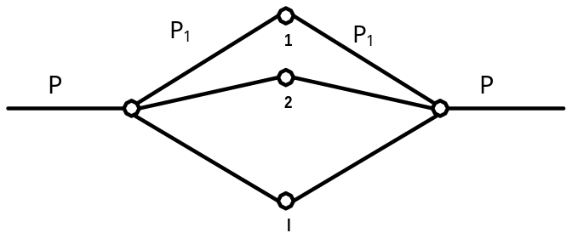
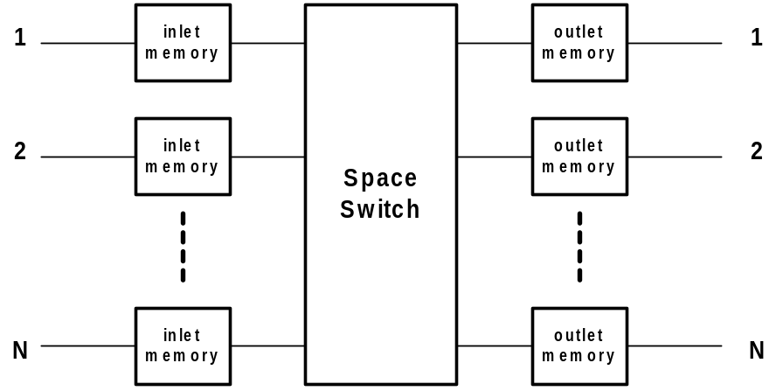
PROBABILITAS BLOCKING PADA DIGITAL SWITCH
Block Switch TST
Lee Graph
B = (1 – q₁ ²)^{l}
q₁ = 1 – P₁ = 1 – P/α
α = time expansion ( l/c)
l = jumlah timeslot pada jalur space stage
c = jumlah timeslot per frame pada jalur input
TST akan non blocking bila l = 2c -1

Slide 25
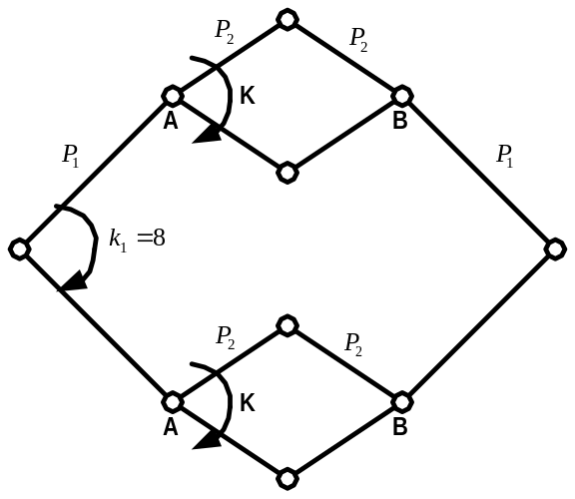
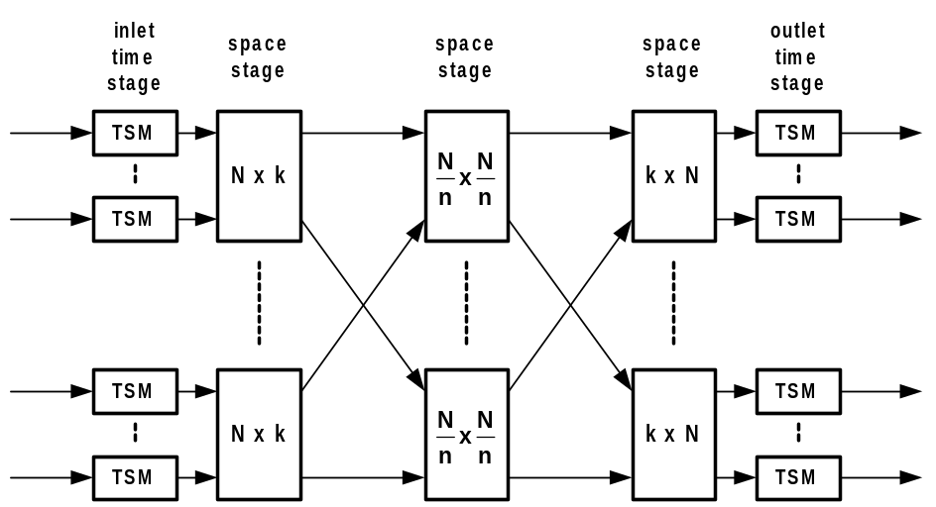
PROBABILITAS BLOCKING PADA DIGITAL SWITCH
Block Switch TSSST
Lee Graph
P₁ = P/α
P₂ = P/(αβ)
α =  l/c
β = k/n
Probabilitas blocking :
B = { 1 – (q₁² ( 1 – (1 – q₂²) ^{k} ) } ^{l}
Dimana :
q₁ = 1 – P₁ = 1 – P/α
q₂ = 1 – P₂ = 1 – P/αβ

Slide 26
